Slide 1
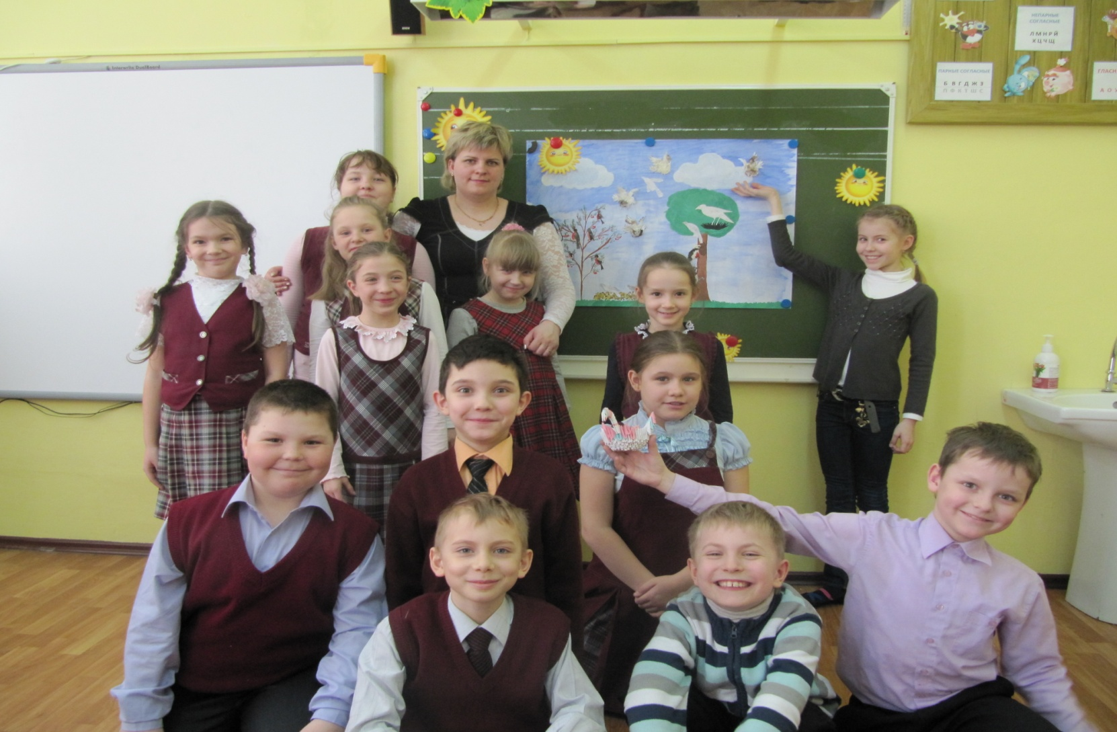
Мой ребенок становится трудным

Slide 2
Сколько человеческого счастья разбилось
вдребезги только потому, что кто-то не
сказал: «Извини»?
И.Д.Вильде

Slide 3
Причины детской неуправляемости.
Причина первая – борьба за внимание родителей.
Непослушание – это тоже возможность привлечь к себе внимание, заявить о себе, если о тебе забыли взрослые. Внимание необходимо любому человеку для эмоционального благополучия, а тем более – ребёнку.

Slide 4
Причина вторая – борьба за самоутверждение.
Ребёнок объявляет войну бесконечным указаниям, замечаниям и опасениям взрослых. Он ждёт доверия к себе. Он хочет решать сам, это заложено в его природе – нельзя прожить жизнь на опыте взрослых.

Slide 5
Причина третья – жажда мщения окружающему миру, взрослым.
Ребёнок мстит за:
- неверие в его способности и возможности. Это относится и к педагогам в том числе: «Ты не мог решить эту задачу! Ты списал!»
- сравнение не в его пользу со старшими или младшими братьями и сёстрами;
- за унижение друг друга в кругу семьи;
- за потерю одного из родителей в результате развода;
- за появление в доме нового члена семьи, который становится более значимым, чем сам ребёнок;
- за несправедливость по отношению к себе и невыполненные взрослыми обещания;
- за родительскую ложь и хамелеонство;
- за чрезмерное проявление взрослыми любви друг к другу.

Slide 6
Причина четвёртая – неверие в свой успех.
Причинами неверия в свой успех могут стать: низкие школьные результаты вне зависимости от приложенных ребёнком усилий, низкая самооценка, поощряемая педагогами и семьёй, плохие взаимоотношения в классе со сверстниками, откровенная изоляция ребёнка, отсутствие возможности проявить себя, свои способности и умения.

